Slide 1
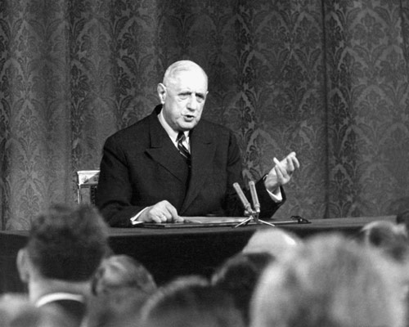
Formations Nouveaux Programmes de Terminale ES-L / Histoire
Médias et opinion publique dans les grandes crises politiques en France depuis l’affaire Dreyfus

Slide 2
Le point sur les programmes
Thème 2 : Idéologies, opinions et croyances en Europe et aux Etats-Unis du 19ème siècle
à nos jours
Médias et opinion publique
Médias et opinion publique dans les grandes crises politiques en France depuis
l’affaire Dreyfus
Ce thème doit être traité en 5h environ
Comment les médias participent-ils à la formation et à l’expression de l’opinion publique ? = diversification des médias, expression démocratique et opinion publique
Quel est le rôle du contexte politique dans l’évolution des relations entre l’opinion publique et les médias ? = interactions de l’opinion publique et des médias dans un régime démocratique qui a connu des crises
Les compétences travaillées dans cette démarche d’étude :
Mettre en relation des faits ou événements de nature, de période spatiales différentes (approches diachronique et synchronique)
Prélever, hiérarchiser et confronter des informations selon des approches spécifiques en fonction du corpus documentaire
Critiquer des documents de types différents.
Approche HidA : les arts visuels comme supports de la crise de mai 68
Les problématiques

Slide 3
Une proposition de démarche
En un siècle, le paysage médiatique s’est largement enrichi, de la presse écrite aux actualités filmées, à la radio puis à la télévision et aux NTIC.
Ces médias participent à la formation de l’opinion publique et interviennent dans les crises politiques qui ont déstabilisé le régime républicain depuis l’affaire Dreyfus à l’ère de la culture de masse.
Les médias se font ainsi l’écho du débat public : les crises politiques sont un observatoire privilégié pour mettre en évidence le rôle des médias à la fois dans l’expression et la formation de l’opinion publique.
Source :Fiches DGESCO, 2012
L’histoire sociale vise à étudier le fonctionnement des sociétés et ses composantes. Depuis le 19ème siècle, les historiens s’intéressent aux groupes sociaux et à leur rôle comme acteurs collectifs de l’histoire.
La démocratie, qui s’approfondit partout en Europe à la fin du 19ème siècle, suscite le débat d’idées et la controverse, dont les médias se font l’écho.
Les médias reflètent les mouvements de l’opinion publique qui, en retour, s’en nourrit.
Source : Manuel Terminale L/ES, Hatier, 2012
Médias et crises politiques
Médias et démocratie
Les enjeux
Qu’est-ce que l’opinion publique et quel est son poids dans une démocratie ?
Les enjeux
A travers quelques exemples de crises politiques qu’a traversées la démocratie française, analyser le rôle et l’influence des médias sur l’opinion publique

Slide 4
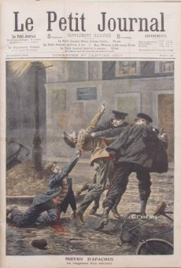
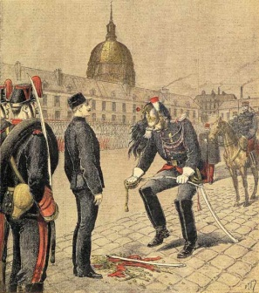
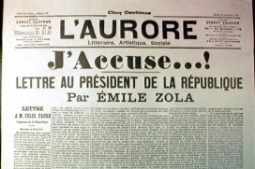
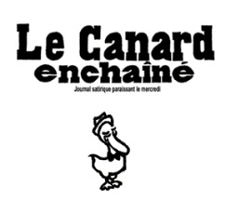
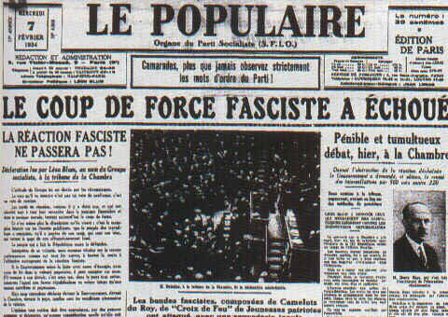
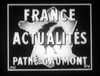
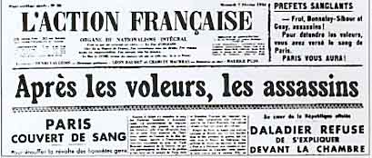
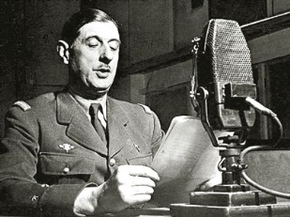
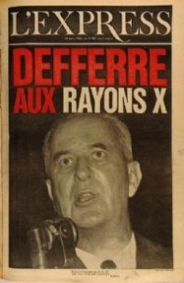
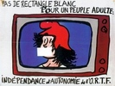
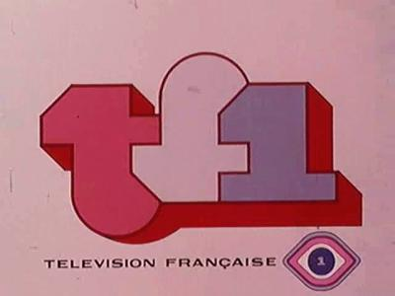
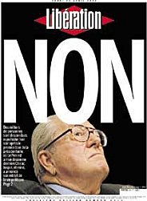
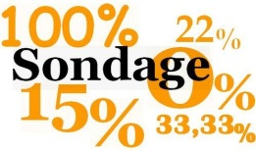
Une proposition de démarche
Quel rôle les médias et l’opinion publique jouent-ils dans les grandes crises politiques depuis la fin du 19ème siècle en France ?
Médias de masse et crises politiques au début du 20ème siècle
1. Une presse libre pour une expression démocratique
de l’opinion publique (fin du 19ème siècle)
2. La presse écrite, une puissance d’opinion dans l’affaire
Dreyfus
3. Nouveaux médias et contrôle de l’opinion dans les années
1920 et 30 : la presse d’opinion dans la crise du 6 fév. 34
L’Etat et les débuts de la révolution audiovisuelle (1939-1967)
1. La bataille de l’information pendant les années noires : la
2nde guerre mondiale, une guerre des ondes
2. La reconfiguration du paysage médiatique dans l’après
guerre
3. Un contrôle accru de l’Etat : l’exemple de la crise de mai
1958
Libéralisation et diversification des médias au temps
de la société de communication (depuis 1968)
1. Mai 1968 : crise politique, crise des médias
2. Libéralisation et éclatement du paysage médiatique
depuis les années 70
3. L’opinion publique à l’ère de la démocratie d’opinion :
l’exemple du 21 avril 2002
La presse libre, 1er média de massa depuis les lois de 1881 – La presse permet le débat démocratique mais reste étroitement contrôlée (censure)
Edc : Le rôle de la presse dans l’affaire Dreyfus : Les journaux révèlent puis alimentent l’affaire, les intellectuels s’affrontent dans l’opinion mais la presse populaire évolue lentement dans ses positions,
Emergence de la TSF et triomphe du cinéma entament la domination de la presse écrite – la presse d’opinion se déchaine dans la crise du 6 fév. 1934
Pendant la 2ème guerre mondiale, les médias sont instrumentalisés par le régime de Vichy et des médias clandestins sont utilisés par la Résistance
Dans l’après guerre, la télé n’a qu’une audience restreinte, de nouveaux hebdos engagés modernisent la presse d’opinion – les médias audiovisuels ne font que relayer la position officielle du gouvernement (13/5/58)
En mai-juin 68, le contrôle de l’Etat sur l’audiovisuel est critiqué. Des médias alternatifs se développent…
Depuis les années 70, la libéralisation des médias est lente, l’offre médiatique est démultipliée, le règne des sondages laisse place à une démocratie d’opinion critiquée

Slide 5
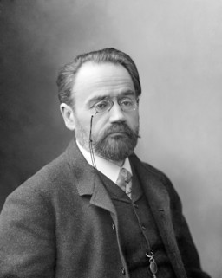
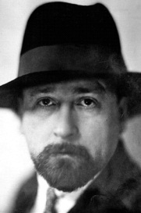
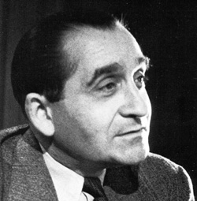
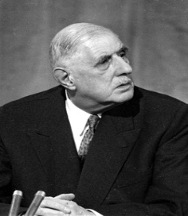
Repères
UNE TEMPORALITÉ :
Médias et opinion publique depuis la fin du 19ème siècle
1870
1900
1930
1960
1990
2010
Politique
IIIème république
IVème république
Régime
de Vichy
Vème république
Affaire Dreyfus
*
*
Mai 68 vague de manifestations
Agitation des Ligues
d’extrême droite
*
Avril 69 démission de de Gaulle
Crises
Mai-juin 58
retour de de Gaulle au pouvoir
6 fév. 34 : manif. antiparlementaire
*
*
Mai-juil. 40 : défaite de la France et chute de la IIIème Rép.
*
*
1884 : droit de réunion
*
1881
Lois pour la liberté de
la presse et de l’affichage
1938 : création de l’institut français de l’opinion publique (IFOP)
Opinion
*
*
1901 : droit d’association
1944 : droit de vote des femmes
Médias
Développement de
la presse écrite
Débuts
de la radio
Débuts de la culture de masse
par le son et l’image
Développement
d‘internet
DES ACTEURS :
Quelques personnages marquants de l’histoire des médias
DES NOTIONS-clés
Médias, crise politique, opinion publique, opinion de masse, presse d’opinion, presse populaire, démocratie d’opinion
Un écrivain engagé :
E. Zola
Un grand reporter :
A. Londres
Un homme politique médiatique :
P Mendès France
Le 1er président
des médias :
C. De Gaulle

Slide 6
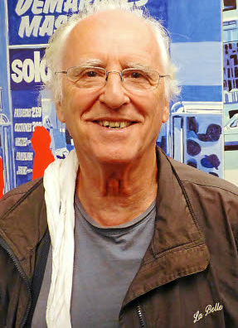
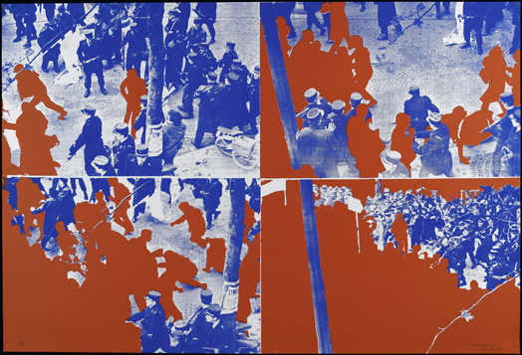
Un exemple de crise politique traitée par les médias
Mai 1968,
Crise politique, crise des médias
Gérard FROMANGER (né en 1939) est l’un des pionniers de la figuration narrative dans les années 1960. En mai 68, il fonde l’atelier populaire des Beaux Arts qui produit certaines des plus célèbres affiches contestataires de son époque.
Comment la crise de mai 1968 transforme-t-elle le rapport entre le pouvoir, les médias et l’opinion publique ?
La technique : la sérigraphie, qui consiste à appliquer un pochoir de tissu sur la surface à peindre
La matière de travail : des photographies de presse des événements de mai 68
La couleur : l’usage du rouge, couleur de la révolte et de la violence, qui submerge les forces de l’ordre en une vague montante
Le message : un détournement engagé qui montre que le traitement médiatique d’un événement ne peut être neutre. L’artiste invite ainsi l’opinion publique à intervenir directement dans la diffusion de l’information
Gérard FROMANGER, Le rouge, 1968, affiche sérigraphiée sur bristol, Paris, Centre Pompidou

Slide 7
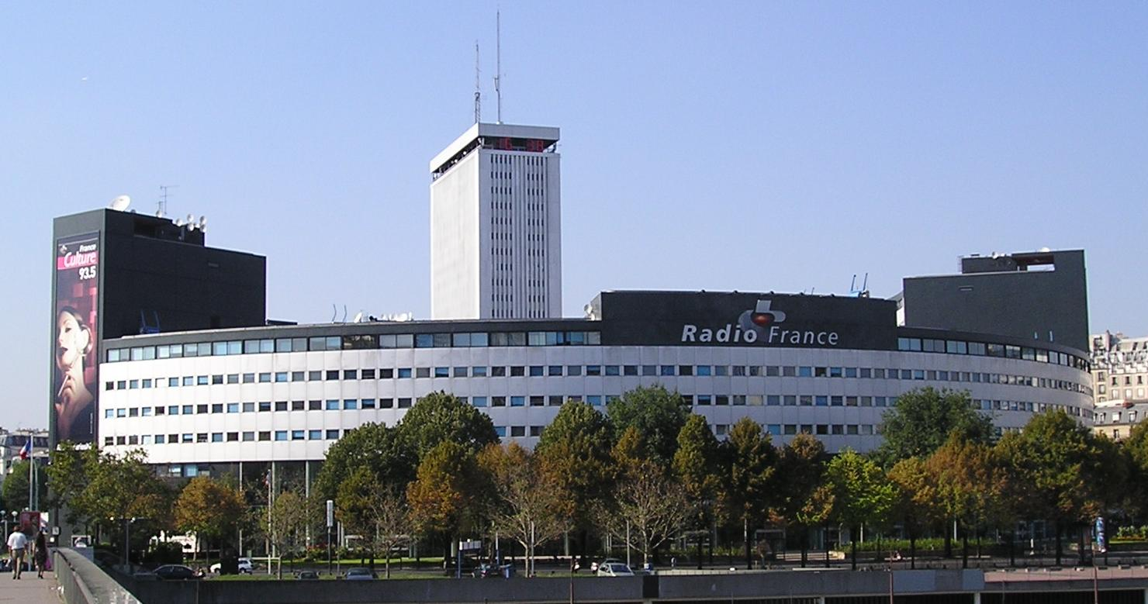
Mai 1968 : crise politique, crise des médias
A. Des médias sous contrôle
« Quand la France s’ennuie »
Ce qui caractérise actuellement notre vie publique, c’est l’ennui. Les Français s’ennuient. Ils ne participent ni de près, ni de loin aux grandes convulsions de ce monde […]. La guerre du Vietnam les émeut, certes mais elle ne les touche pas vraiment. La jeunesse s’ennuie. Les étudiants manifestent. Quant aux jeunes ouvriers, ils cherchent du travail et n’en trouvent pas […]. Heureusement, la télévision est là pour détourner l’attention vers les vrais problèmes : […] l’encombrement des autoroutes, le tiercé qui continue d’avoir le dimanche soir priorité sur toutes les antennes de France […]. La télévision est faite pour distraire : ainsi le calme règne-t-il.
Pierre VIANSSON-PONTE, «Quand la France s’ennuie », Le Monde, 15 mars 1968
Sous la présidence de de Gaulle, la télévision et la radio publiques deviennent un véritable outil de communication du pouvoir et sont étroitement contrôlées dans le cadre de l’ORTF.
La maison de la Radio, inaugurée en décembre 1963.
De Gaulle est soucieux de contrôler les médias audiovisuels, persuadé qu’il est que la presse écrite lui est hostile. Omniprésent dans les journaux parlés ou télévisés, il prend aussi l’habitude d’allocutions solennelles radiotélévisées.
L’Office de RadioTélévision française (ORTF) est créé en 1964 et devient la vitrine et le symbole de la centralisation de l’audiovisuel français.

Slide 8
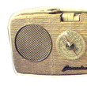
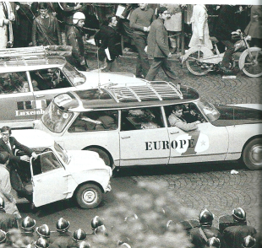
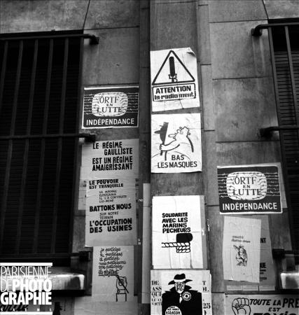
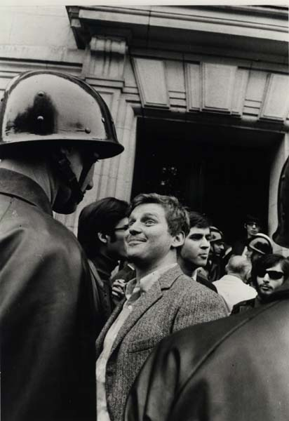
Mai 1968 : crise politique, crise des médias
B. La parole et l’image prennent le pouvoir en mai 1968
Le rôle clé des radios périphériques et du transistor | « Les murs ont la parole » | Mai 68 sous le regard du photojournalisme
« Depuis le 6 mai, le transistor est devenu le cordon ombilical qui relie la France à sa révolution. La télévision, muselée ou presque, a pour l’instant renversé le régime de l’image. Le pouvoir est à la parole. Et dans le domaine de l’information, les radios périphériques, grâce à leur souplesse, à leur mobilité, grâce aussi à une certaine liberté, ont affirmé leur puissance. »
Danièle HEYMAN, L’express, 3 juin 1968
Murs de la faculté de médecine de Paris couvert d’affiches créées par les étudiants des Beaux Arts
Patience (Daniel COHN-BENDIT face aux CRS), photographie de Gilles Caron, 6 mai 1968
Alors que les chaines radio et TV de l’ORTF, étroitement contrôlées par le pouvoir gaulliste, sont soumises à la censure, les radios privées envoient des reporters suivre les événements et les informations sont écoutées en direct sur le lieux de grève, dans les universités et au cœur des manifestations. De nombreux journalistes sont arrêtés et/ou se mettent en grève.
Apparu dans l’entre deux guerres, le photojournalisme consiste à fournir à des agences de presse ou à des journaux des reportages photo. En mai 68, bien plus libre que les autres médias, la presse fournit à ses lecteurs de nombreuses photos à chaud, dont certaines contribuent à fixer cette crise dans la mémoire collective des Français.
L’image est le support privilégié des idées et des slogans de mai 68. Les étudiants grévistes de l’école des Beaux Arts produisent près de 350 affiches en sérigraphie, qui dénoncent les médias de masse en estimant qu’ils sont au service du pouvoir et de la société de consommation.

Slide 9
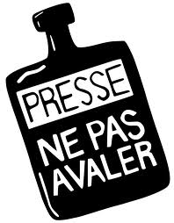
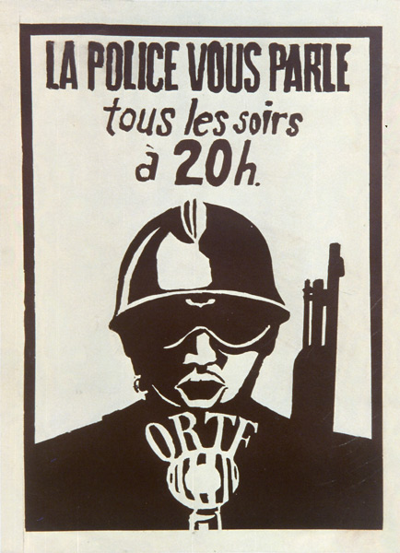
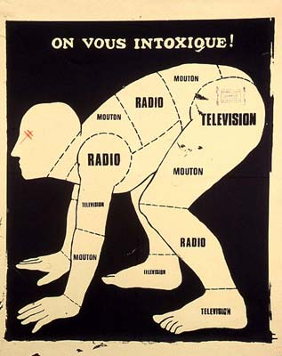
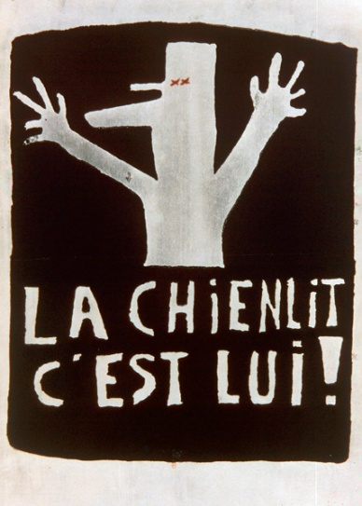
Les murs ont la parole
Un but : réagir et se révolter aux côtés des grévistes et des manifestants
Une cible : les médias publics
Des victimes : tous les Français
Un responsable : l’Etat gaulliste accusé de brider la liberté d’expression
Quelques caractéristiques des affiches des Beaux Arts de mai 68
Un visuel et un slogan faciles à identifier, une critique du pouvoir et des médias qui lui sont soumis, la sérigraphie : une technique pour produire en série, des affiches non signées pour éviter la répression, un engagement clair et explicite = des affiches de propagande.

Slide 10
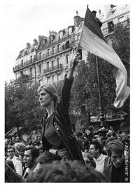
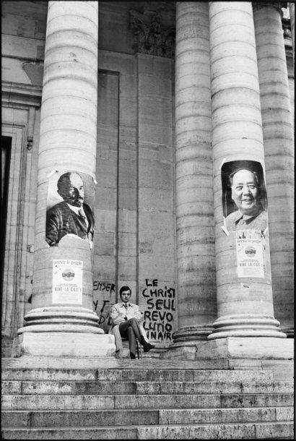
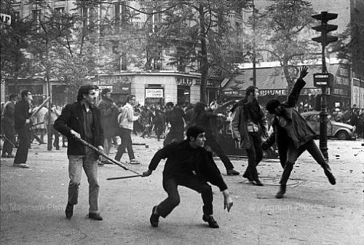
Un regard sur mai 68 : le photojournalisme
3. Une photographie en mouvement, prise « sur le vif », qui rend compte des émeutes populaires, des barricades, du vent de révolte qui souffle à Paris
Photographie de Jean Pierre Rey
Photographie d’Henri Cartier Bresson
Photographie de Bruno Barbey
1. Le symbole de la Marianne : une République en révolte éprise de liberté
(cf Delacroix)
2. Le « temple du savoir », gardé par les étudiants révoltés, sous les auspices de Lénine et de Mao…
Mai 68 et le photojournalisme
Les journalistes et photographes ont pris de nombreux clichés des événements de mai 68. Souvent très expressifs et pris sur le vif, ils rendent compte mieux que n’importe quel autre média de l’atmosphère qui régnait lors de cette crise. Leurs photos offrent un point de vue sur l’événement, souvent engagé, toujours symbolique.

Slide 11
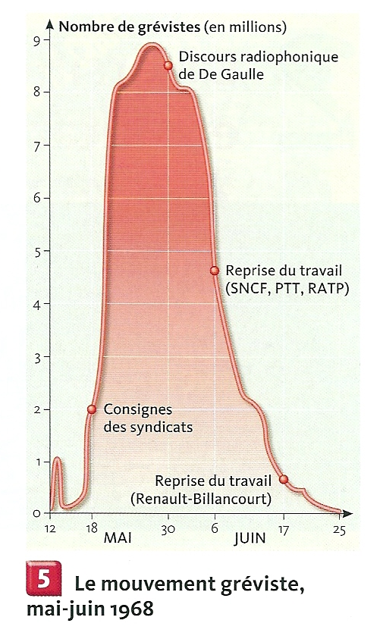
Mai 1968 : crise politique, crise des médias
C. Le renversement de l’opinion via les médias
Quand de Gaulle reprend la main grâce à la radio
« Etant le détenteur de la légitimité nationale et républicaine, j’ai envisagé depuis vingt quatre heures toutes les éventualités, sans exception, qui me permettraient de la maintenir. J’ai pris mes résolutions. Dans les circonstances présentes, je ne me retirerai pas. J’ai un mandat du peuple, je le remplirai […]. À moins qu’on entende bâillonner le peuple français tout entier, en l’empêchant de s’exprimer en même temps qu’on l’empêche les étudiants d’étudier, les enseignants d’enseigner, les travailleurs de travailler […]. En tout cas, partout et tout de suite, il faut que s’organise l’action civique. »
Charles DE GAULLE, Allocution radiodiffusée du 30 mai 1968
Peu présent dans les médias durant le mois de mai, le général de Gaulle met en scène son retour au premier plan : il choisit la radio (en souvenir de l’appel du 18 juin) pour s’adresser aux Français et mener une vaste contre offensive médiatique qui porte ses fruits et permet un renversement de l’opinion publique.

Slide 12
Pour en savoir plus
Des livres
Sur l’opinion publique et les médias
L’opinion publique, TDC n°941, oct.2007
JN. JEANNENEY, Une histoire des médias des origines à nos jours, Points Seuil, 2011
F. D’ALMEIDA & C. DELPORTE, Histoire des médias en France de la Grande guerre à nos jours, Flammarion, 2010
P. ALBERT, Histoire de la presse, Que sais-je, PUF, 2010
Sur les crises politiques en France
D. TARTAKOWSKY, Le pouvoir est dans la rue – crises politiques et manifestations en France, Aubier, 1998
Des ressources sur internet
« Dreyfus réhabilité », site du ministère de la culture consacré à l’affaire : http://dreyfus.culture.fr
« Esprit(s) de mai 68 », site pédagogique de l’exposition organisée par la BNF : http://expositions.bnf.fr/mai68/index.htm
Les nombreuses ressources audiovisuelles du site de l’INA : www.ina.fr ou les jalons pour l’histoire du temps présent : http://ina.fr/fresques/jalons/accueil
Les archives numérisées de nombreux journaux français : http://gallica.bnf.fr
Renaud Weisse / LPO Stanislas Wissembourg / sept 2012
Ces propositions sont destinées aux professeurs et non directement aux élèves. En fonction de la problématique et des choix de l’enseignant, certaines pistes seront exploitées ou non pour permettre le traitement du thème dans les volumes horaires impartis, en fonction de la progression des apprentissages bâtie par l’équipe disciplinaire et des acquis des élèves.

